Slide 1

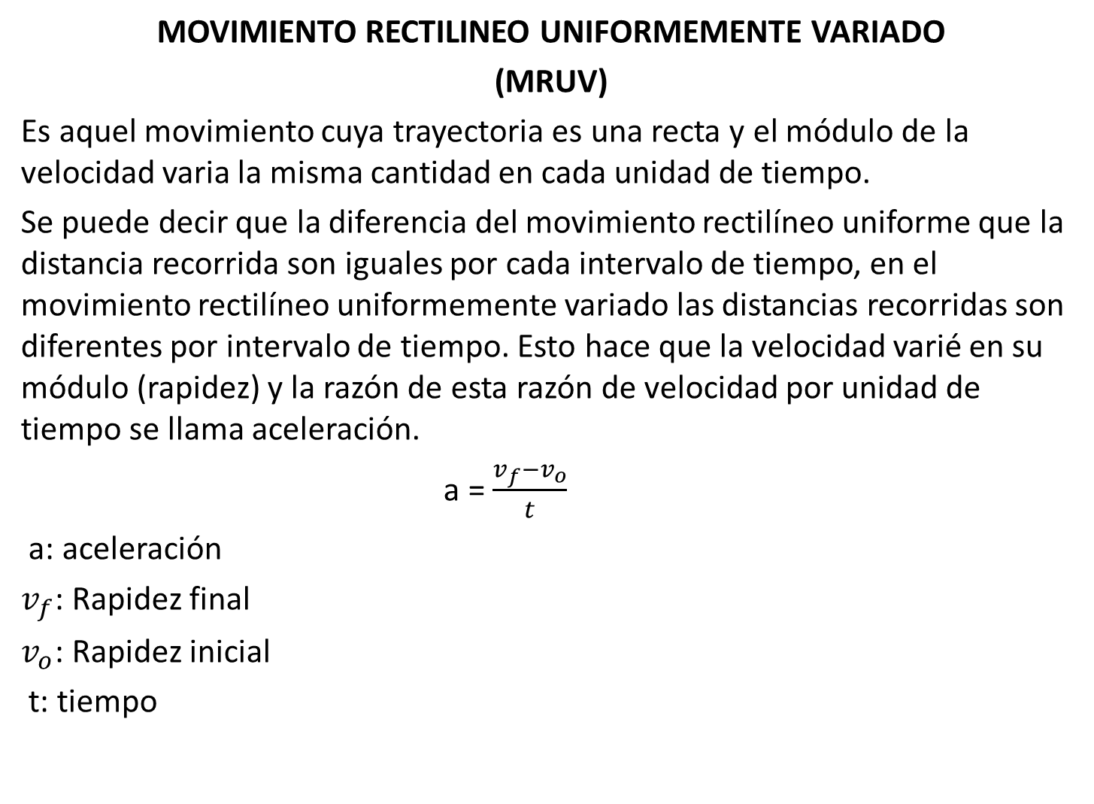
MOVIMIENTO RECTILINEO UNIFORMEMENTE VARIADO
(MRUV)
Es aquel movimiento cuya trayectoria es una recta y el módulo de la velocidad varia la misma cantidad en cada unidad de tiempo.
Se puede decir que la diferencia del movimiento rectilíneo uniforme que la distancia recorrida son iguales por cada intervalo de tiempo, en el movimiento rectilíneo uniformemente variado las distancias recorridas son diferentes por intervalo de tiempo. Esto hace que la velocidad varié en su módulo (rapidez) y la razón de esta razón de velocidad por unidad de tiempo se llama aceleración.
a = $\frac{v_{f}−v_{o}}{t}$
a: aceleración
$v_{f}$: Rapidez final
$v_{o}$: Rapidez inicial
t: tiempo

Slide 2
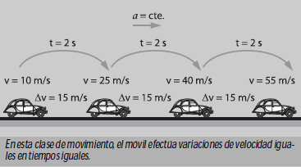
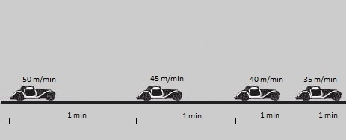
En el dibujo se representa un movimiento rectilíneo, en el cual la velocidad en cada carro es mayor que en el punto anterior.
Como cada carro representa la posición del móvil en cada unidad de tiempo, significa que el móvil aumenta su velocidad en cada unidad de tiempo.
Este tipo de movimiento se le llama movimiento uniformemente acelerado.

Slide 3
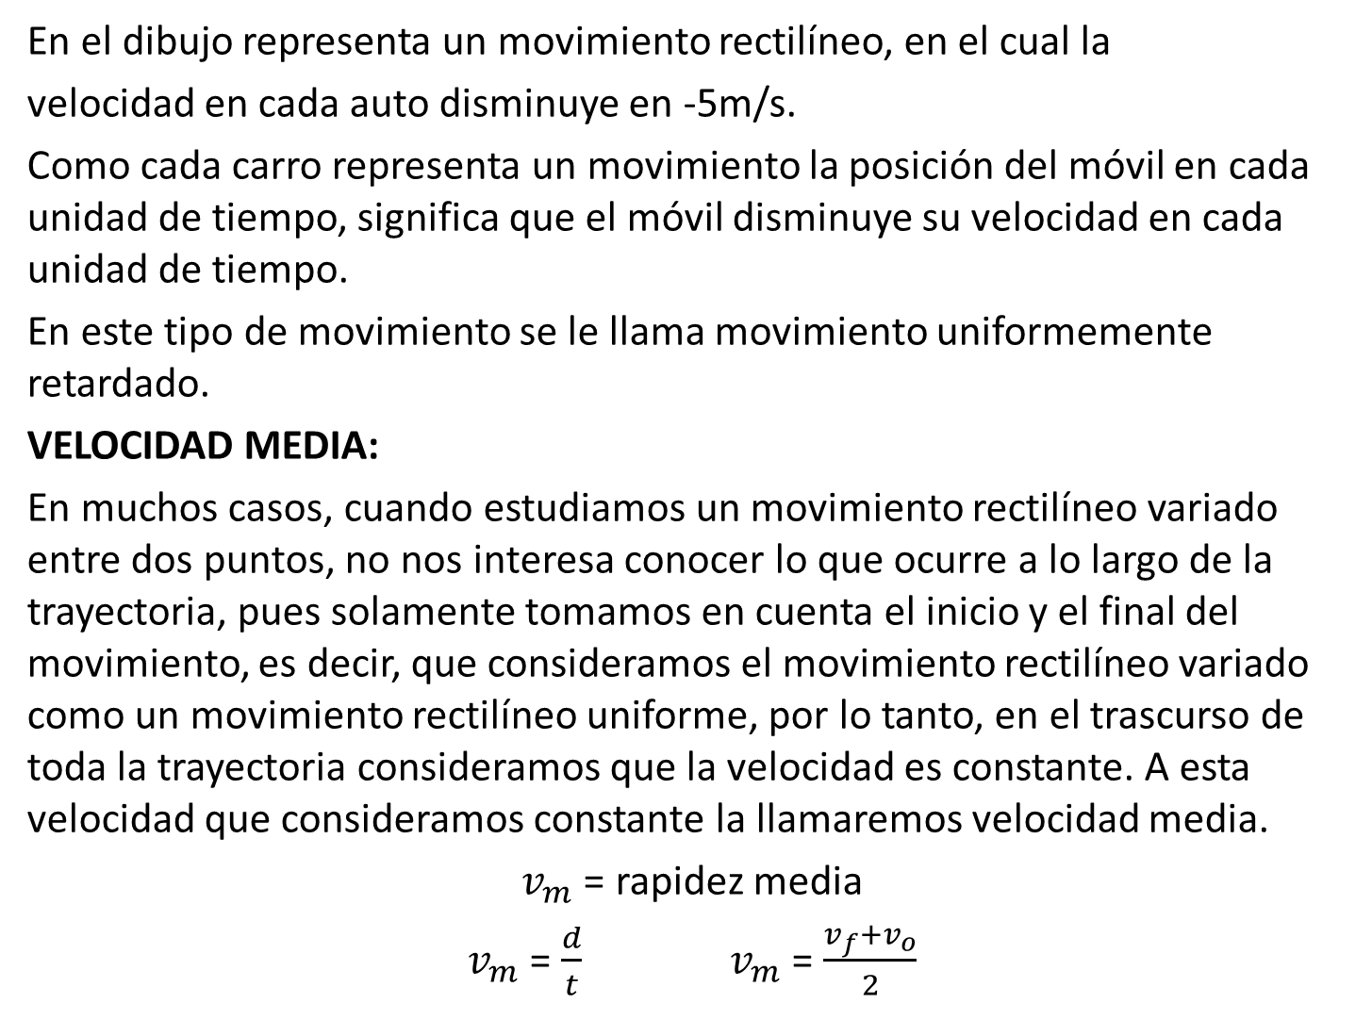
En el dibujo representa un movimiento rectilíneo, en el cual la
velocidad en cada auto disminuye en -5m/s.
Como cada carro representa un movimiento la posición del móvil en cada unidad de tiempo, significa que el móvil disminuye su velocidad en cada unidad de tiempo.
En este tipo de movimiento se le llama movimiento uniformemente retardado.
VELOCIDAD MEDIA:
En muchos casos, cuando estudiamos un movimiento rectilíneo variado entre dos puntos, no nos interesa conocer lo que ocurre a lo largo de la trayectoria, pues solamente tomamos en cuenta el inicio y el final del movimiento, es decir, que consideramos el movimiento rectilíneo variado como un movimiento rectilíneo uniforme, por lo tanto, en el trascurso de toda la trayectoria consideramos que la velocidad es constante. A esta velocidad que consideramos constante la llamaremos velocidad media.
$v_{m}$ = rapidez media
$v_{m}$ = $\frac{d}{t}$ $v_{m}$ = $\frac{v_{f}+v_{o}}{2}$

Slide 4
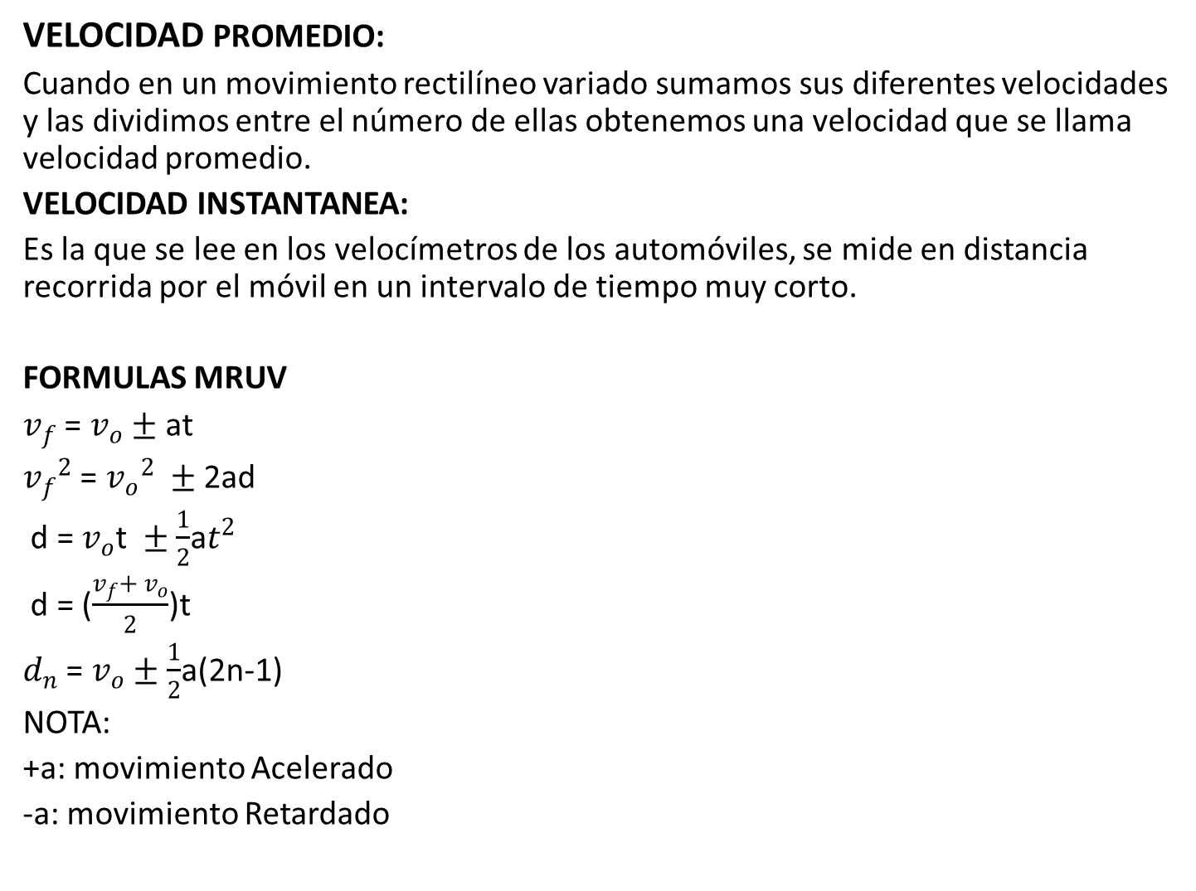
VELOCIDAD PROMEDIO:
Cuando en un movimiento rectilíneo variado sumamos sus diferentes velocidades y las dividimos entre el número de ellas obtenemos una velocidad que se llama velocidad promedio.
VELOCIDAD INSTANTANEA:
Es la que se lee en los velocímetros de los automóviles, se mide en distancia recorrida por el móvil en un intervalo de tiempo muy corto.
FORMULAS MRUV
$v_{f}$ = $v_{o}$ $±$ at
${v_{f}}^{2}$ = ${v_{o}}^{2}$ $±$ 2ad
d = $v_{o}$t $±$ $\frac{1}{2}$a$t^{2}$
d = ($\frac{v_{f}+ v_{o}}{2}$)t
$d_{n}$ = $v_{o}$ $±$ $\frac{1}{2}$a(2n-1)
NOTA:
+a: movimiento Acelerado
-a: movimiento Retardado

Slide 5
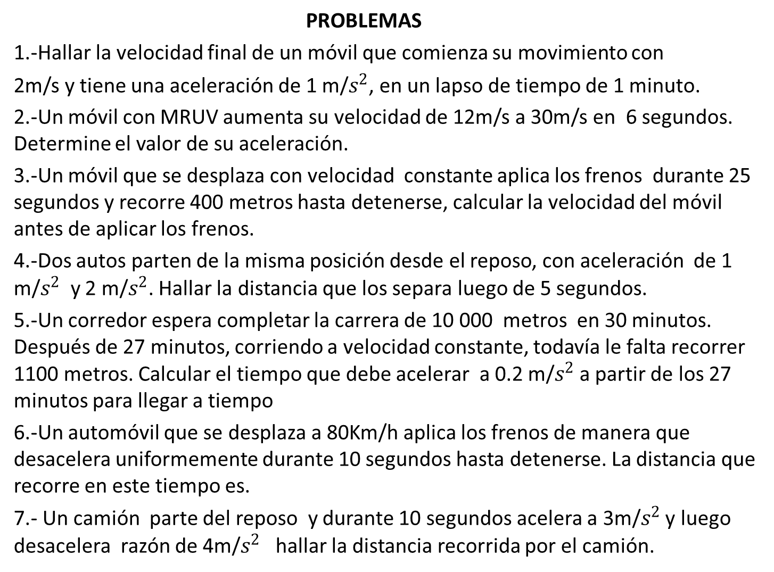
PROBLEMAS
1.-Hallar la velocidad final de un móvil que comienza su movimiento con
2m/s y tiene una aceleración de 1 m/$s^{2}$, en un lapso de tiempo de 1 minuto.
2.-Un móvil con MRUV aumenta su velocidad de 12m/s a 30m/s en 6 segundos. Determine el valor de su aceleración.
3.-Un móvil que se desplaza con velocidad constante aplica los frenos durante 25 segundos y recorre 400 metros hasta detenerse, calcular la velocidad del móvil antes de aplicar los frenos.
4.-Dos autos parten de la misma posición desde el reposo, con aceleración de 1 m/$s^{2}$ y 2 m/$s^{2}$. Hallar la distancia que los separa luego de 5 segundos.
5.-Un corredor espera completar la carrera de 10 000 metros en 30 minutos. Después de 27 minutos, corriendo a velocidad constante, todavía le falta recorrer 1100 metros. Calcular el tiempo que debe acelerar a 0.2 m/$s^{2}$ a partir de los 27 minutos para llegar a tiempo
6.-Un automóvil que se desplaza a 80Km/h aplica los frenos de manera que desacelera uniformemente durante 10 segundos hasta detenerse. La distancia que recorre en este tiempo es.
7.- Un camión parte del reposo y durante 10 segundos acelera a 3m/$s^{2}$ y luego desacelera razón de 4m/$s^{2}$ hallar la distancia recorrida por el camión.

Slide 6
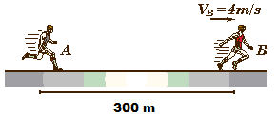
8.-Un móvil con MRUV, recorre dos tramos consecutivos de 2
segundos cada uno notándose que en el segundo recorreré 30 metros más que en el primer tramo. Determine cuanto recorre el móvil 5 segundos después de iniciar su movimiento.
9.-Una avioneta tiene una rapidez de 150Km/h respecto al aire. Si hay viento favorable de 30km/h en la misma dirección de movimiento ¿En cuánto tiempo recorrerá una distancia de 400Km?
10.-Determine la rapidez de “A” si esta alcanza a “B” luego de 50 segundos. Determine la rapidez de A si ambos desarrollan MRUV.

